Slide 1




立讯Watch项目数据流介绍

Slide 2

目录
Software log产品追溯系统
2. PDCA KPI项数据上传系统
3. DashBorad看板
團隊核心競爭力的提升，在於技術的創新和積累。

Slide 3

一、Software log产品追溯系统
一、网络连接
立讯厂区线体规划蓝色水晶头网线为SF网线；
1、连接网线
2、设定自动获取IP，在网络连接详细信息设备名里面显示含有”mes“字样连接设备名称及连接成功
3、在上位机软件内设定线别名称（LineId）和设备名称(FixId)
二、主要功能
1、查询，检测流程是否正确，查询产品颜色等信息
2、LINK, 将已经组装产品绑定
3、过站，产品制作OK过站，NG不过站
技術提升計劃應有利於工作能力的提升，應有前瞻性。

Slide 4
二、PDCA KPI项数据上传系统
一、网络连接
mini USB转网口连接至工控机，设备IP 169.254.1.10
1、连接网线
2、设定对应网口IP 169.254.1.100
3、工控机设定密码为’0’;
4、工控机-控制面板-程序-程序功能-启用和关闭Windows功能-SMB 1.0/CIFS服务器项勾选；负责PDCA无法访问工控机
5、共享D盘
二、主要功能
1、将产品KPI数据上传，每个数据会有上下限，超出范围判定为NG,应与SF过站结果一致；PDCA判定NG的产品如果过站后面工站将无法做料。
2、视觉图片存档与以产品码命名的文件夹中，PDCA自动获取。
备注：如果上传图片不成功的化，请检查网络连接里面的5项。
建立循環機制，技術提升有計劃、無斷點。

Slide 5
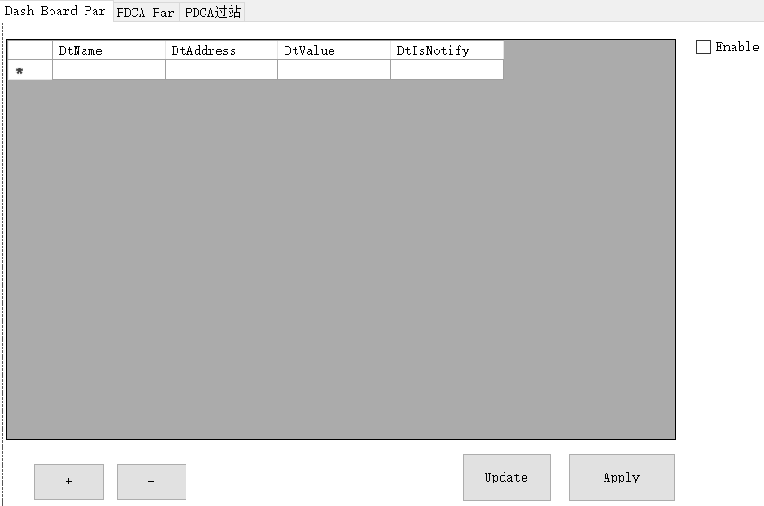
三、DashBorad看板
一、DashBorad上传项
设备状态/设备IO/工站报警/工站INPUT+KPI项/工站OUTPUT+KPI项；
DashBorad根据上述信息定制图标显示
二、网络连接
1、IP连接地址咨询DASH厂商
2、厂商安装”大眼睛”连接软件
三、软件配置
1、上位机和PLC“FINS”通讯。
2、上位机软件终设定了PLC对应变量的物理地址。

Slide 6
報告结束 敬請指導

